Slide 1
מרכז למידה הרבנית ברכה קאפח
הכינו כיתה ג בנים
נעם חיים

Slide 2

כרטיס 2
בן
בת
בן
בן
הרבנית
הרב
סבא
אמא
אבא

Slide 3
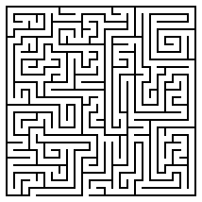
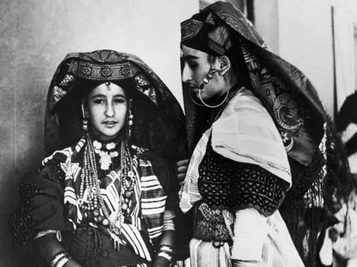
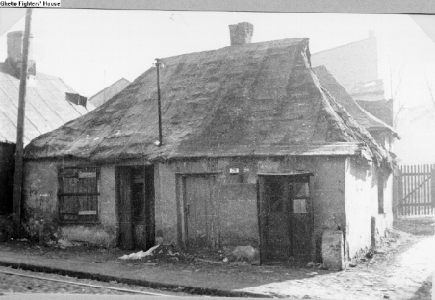
לכו עם ברכה קאפח ואמה לבתי העניים
כרטיס 3

Slide 4
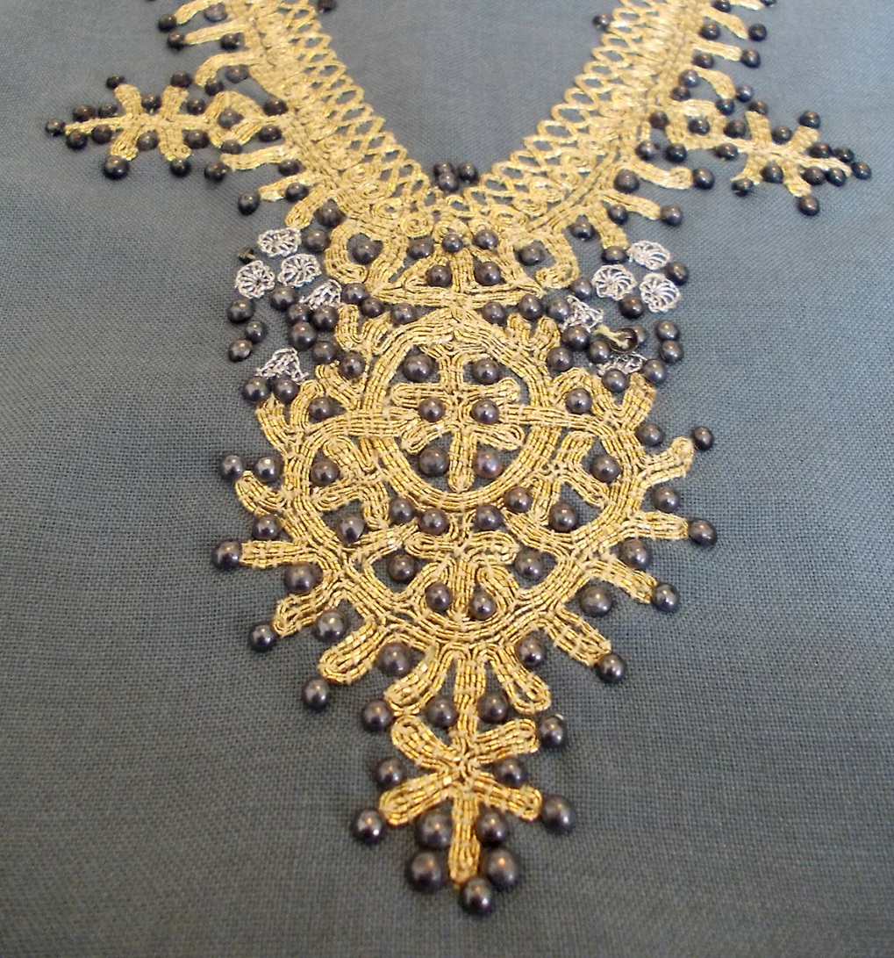
הרכיבו את הפאזל, וכתבו ממי למדה הרבנית את המלאכה?
__________
כרטיס 4
צילום צופית צחי

Slide 5
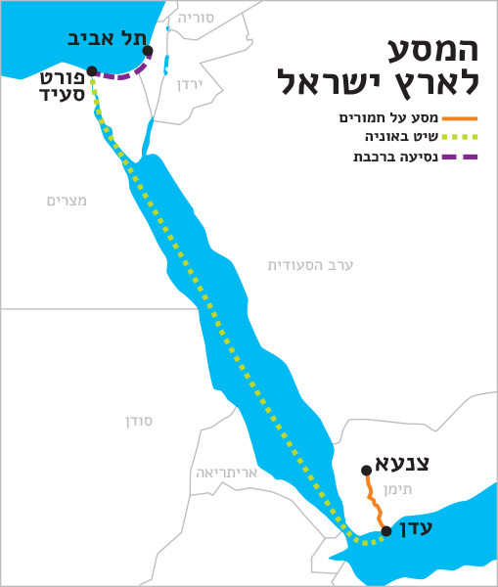
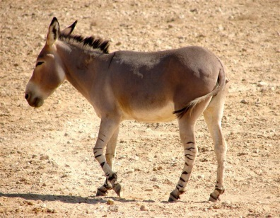
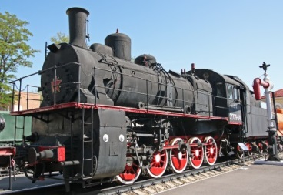
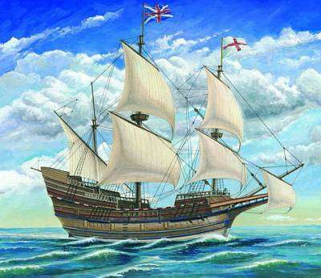
כרטיס 5
1. מתחו קו בין הציור למקום שבו השתמשו בו
2. כתבו בבלון את המשפט שאמרה הרבנית בארץ ישראל

Slide 6

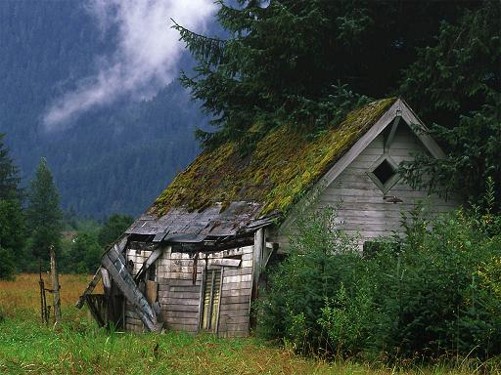
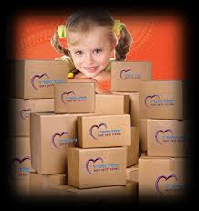
ראו בכרזה, שבו הנכדים מספרים כיצד התגנבו כדי לתת את המזון בלי שיראו אותו.
הכינו הצגה המתחילה במילים:
כרטיס 6
הרבנית: נכדי היקר, גש בבקשה למשפחת כהן, ותת להם את האגרז של המצרכים, אבל תזהר שלא יראו אותך
נכד: בסדר, סבתא, אני כבר יודע איך לעשות זאת

Slide 7
כרטיס 7
 |  |  |  |  |  |  |  |  |  | להתמסר בעמה לדאגה ל...
 | האשה צעקה שהיא... | האשה שעליה הכרטיס | דאגה למקומות עבודה.. | עשתה במו ידיה | מפעל ל... |  |  | היא שטפה את ... |  | מה שעשתה לרצפה
 | הרבנית היתה חדורה בו |  |  |  | כפה פרסה ל...
 |  |  |  |  |  |  |  | ואין שום....
 | תוך כדי.... |  |  |  |  | מומחית בזה
 |  |  | אמרה שהקב"ה....
 |  |  | האשה שעזרה לה היתה |  |  |  | הקדוש ברוך...
חדורה ב... |  |  | הקב"ה זיכה אותה להציל... |  |  |  | זוהמה בכל....

Slide 8
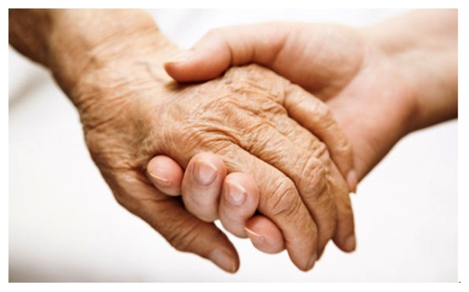
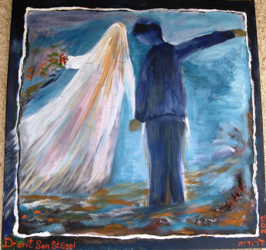

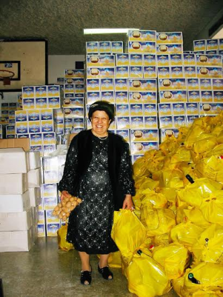

התאימו בין תמונה למילים
כרטיס 8
טיפול בקשישים
חלוקת מזון
חוגים
הכנסת כלה
קייטנת החופש הגדול

Slide 9
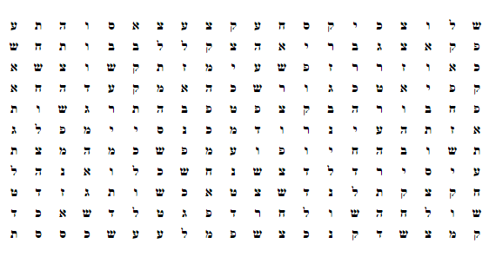
תפזורת
כרטיס 9
נפש
בריאה
ברכה
קאפח
אויב
אוהב
תשובה
שיקום
חולצה
מכנסיים
התרגשות
סיפוק
פשעים
חבורה
לבבות
מהפך
בשערים

